Slide 1
XMLベースGridRPCシステムの
構築と評価
白砂 哲^{*1} 中田 秀基^{*1*2}
松岡 聡^{*1*3} 関口 智嗣^{*2}
^{*1} 東京工業大学
^{*2} 産業技術総合研究所
^{*3} 科学技術振興事業団

Slide 2

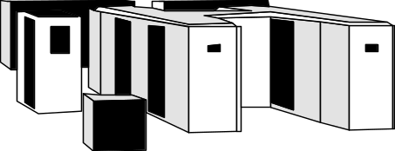
Grid Computing
ネットワーク上の資源を用いた大規模計算
GridRPCシステム
  Grid用クライアント・サーバ型RPCシステム（e.g. Ninf[AIST, TITECH], NetSolve[UTK])
client
server
task
result
client
Internet
server
client

Slide 3
GridRPC System
Grid用クライアント・サーバ型RPCシステム
  Ninf[AIST,TITECH], NetSolve[UTK]
  科学技術計算に適したデータのサポート
    数値計算における引数のマーシャリングに特化したIDL
    (引数の依存関係の記述、配列のストライド、etc.)
  異なる環境間での通信のサポート
    IDLによるインタフェース情報記述
    クライアントからは透過的
    （サーバからインタフェース情報を動的に取得）
  プログラミングが容易
    簡便なAPI
    RPCの複雑さはシステムに隠蔽
  非同期呼び出しによるパラレルプログラミング
  etc…

Slide 4
GridRPC System Issues
Fault Tolerance
  ネットワーク的に離れた資源を用い、長時間の計算を行うため障害が起こる可能性が高い
  Ninfシステムにおけるフォールトトレランス[SWoPP2001, 白砂 et al.]
Interoperability
  より多くのネットワーク上の資源を使用するために、さまざまなシステムが互いに接続することが必要
Scalability, Scheduling, Security, etc.
本研究では、インタオペラビリティに着目する

Slide 5
GridRPCにおけるインタオペラビリティ
Ninf,NetSolveなど、各々が独自のプロトコルを提供し、標準化されていない
いくつかのシステム間ではブリッジが提供されている
  Ninf,NetSolve間のブリッジ [中田 et al. ’97]
  DCOM(Microsoft)を用いたNetSolve
  [Raman et al. ’00]
しかし、すべてのシステム間でブリッジを作るのは不可能
もっと、一般的なインタオペラビリティが必要

Slide 6
XML技術に基づくWebサービス
Webインフラを用いてのサービスの展開
XMLを用いてのサービスの標準化
  SOAP (Simple Object Address Protocol)
    メッセージ交換のための仕様
    HTTP,SMTPなどを下位レイヤとして利用
  WSDL （Web Service Definition Language)
    Webサービスのインタフェース情報を記述するための仕様
GridRPCをこれらのインフラ上に構築することは重要

Slide 7
本研究の目的
XML技術を用いたインタオペラビリティを備えたGridRPCシステムの開発
  既存XML関連技術のGridRPCへの適応可能性の評価
    GridRPCのWire ProtocolとしてのSOAP
    GridRPC用IDLとしてのWSDL
  XMLを用いたGridRPCシステム自体の評価
    科学技術計算に適したパフォーマンスの評価と改善
    相互互換性, 利便性の評価
  NinfシステムのSOAP化を行ない、評価に用いる

Slide 8
XML技術をベースとする利点
標準技術
  システムの開発、およびサーバ/クライアントの作成に際し、既存のツールを利用可能
  既存のHTTP上でのセキュリティ技術を利用可能
インタオペラビリティ
  他のGridRPCシステムとの相互接続が可能
  一般WebサービスをGridRPCクライアントより利用可能
ファイアウォールフレンドリ
  HTTPの利用により、ファイアウォールの設定変更の不要
  プライベートネットワークではHTTP Proxy を利用可能

Slide 9
技術的課題（１）
Performance
  XMLベースのSOAP用いることによる速度低下
    XML表現による１０倍以上のデータ量増加
    （特に配列データにおいて問題）
    Serialization/Deserializationによるコスト
    JAVA RMI, Nexus RMIに比べて数十倍の速度低下[M.Govindaraju, et al.]
  <input2 xmlns: ns2=“http://schemas.xmlsoap.org/soap/encoding/”
  xsi:type=“ns2:Array” ns2:arrayType=“xsd:double[2,2]”>
  <item xsi:type=“xsd:double”>0.1234928508375589</item>
  <item xsi:type=“xsd:double”>0.45336420225272667</item>
  <item xsi:type=“xsd:double”>0.8887406170881601</item>
  </input2>

Slide 10
技術的課題（２）
GridRPCのベースとしてのSOAP,WSDLの記述力
  GridRPCのIDLは科学技術計算に特化した機能を持つ
    クライアントはインタフェース情報を動的にサーバより取得
    科学技術計算に必要な配列データのサポート
      他の引数を使っての配列データサイズの計算
      部分配列・ストライドのサポート
  ⇒ これらをSOAP,WSDLで記述可能か？
  Define dmmul(long mode_in int n, mode_in double A[n][n],
  mode_in double B[n][n], mode_out double C[n][n])
  "... description ..."
  Required "libxxx.o" /* specify library including this routine. */
  Calls "C" dmmul(n,A,B,C); /* Use C calling convention. */

Slide 11
Ninfシステム概要
インタフェース情報はIDLを用いて記述
動的にクライアントはインタフェース情報を取得
  Double A[n][n], B[n][n], C[n][n];
  Ninf_Call(“dmmul”, n, A, B, C);
Interface Request
Interface Info.
Argument
GridRPC
Client
GridRPC
Server
Result
Interface Info
(IDL)

Slide 12
XMLベースGridRPCシステム概要
APIレベルでは既存のNinfと同等のものを提供
インタフェース情報はWSDLを用いて記述
実際の通信はSOAPプロトコルを使用
Interface Get / HTTP
Interface Info. (WSDL) / HTTP
Argument / SOAP
GridRPC
Client
GridRPC
Server
Result / SOAP
Interface Info
(WSDL)

Slide 13
WSDLを用いたインタフェース
情報記述
Ninf IDL
IDL Generator
  Define dmmul(mode_in int n,
  mode_in double A[n][n],
  mode_in double B[n][n],
  mode_out double C[n][n])
  "... description ..."
  Required "libxxx.o"
  Calls "C" dmmul(n,A,B,C);
IDL
(バイナリ)
  ….
  <message name="DMMulInput">
  <part name="size" type="xsd:int"/>
  <part name="matrixA" type="tns:ArrayOfArrayOfdouble"/>
  <part name="matrixB" type="tns:ArrayOfArrayOfdouble"/>
  ….
  <portType name="MatrixType">
  <operation name="dmmul"
  parameterOrder="size matrixA matrixB matrixC">
  <input message="tns:DMMulInput"/>
  ….
IDL(WSDL)

Slide 14
SOAPを用いたメッセージ交換
  Ninf_Call(“dmmul”, n, A, B, C);
サーバ
バイナリ
(XDR)
クライアント
  POST /ninfs/servlet/ninfs.server.NinfServlet HTTP/1.0
  ….
  <?xml version='1.0' encoding='UTF-8'?>
  <SOAP-ENV:Envelope … >
  <SOAP-ENV:Body>
  <ns1:dmmul xmlns:ns1="Matrix“ … >
  <input1 xsi:type="xsd:int">2</input1>
  <input2 xmlns:ns2="http://schemas.xmlsoap.org/soap/encoding/"
  xsi:type="ns2:Array" ns2:arrayType="xsd:double[2,2]">
  <item xsi:type="xsd:double">0.6881102412140182</item>
  <item xsi:type="xsd:double">0.7205702979350663</item> ….
SOAP
Message

Slide 15
第1プロトタイプ
(Ninf on Apache SOAP)
Apache SOAP を SOAP のライブラリとして利用
  インタフェース情報はWSDLを用いて交換
  サーバは Apache SOAP のサーバを直接利用
クライアント
サーバ
Client Application
計算ライブラリ
Ninf Client
Apache SOAP Server
Apache SOAP Client Library
Servlet Server
(Tomcat)
1. Interface Request / HTTP
2. Interface Info. (WSDL) / HTTP
3. Parameters / SOAP
4. Result / SOAP

Slide 16
第1プロトタイプ(Ninf on Apache SOAP) 性能評価 (1)
行列を積を行う計算ライブラリ
  Double型2次元配列
  通信量: O(n²), 計算量： O(n³) (n: 配列サイズ)
評価環境
  同一ＬＡＮ(100Base-T)上での評価
  松岡研究室 PrestoIIクラスタ
    CPU: PentiumIII 800MHz
    Memory: 640MB
    Network: 100Base-T

Slide 17
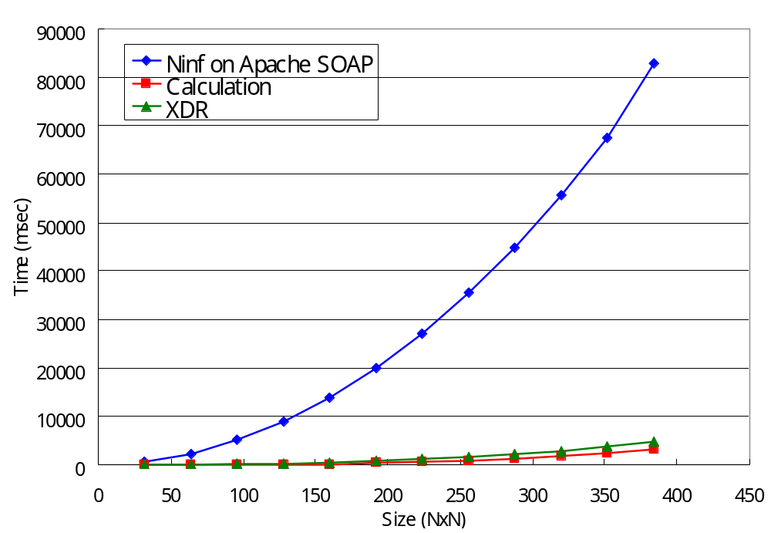
第1プロトタイプ(Ninf on Apache SOAP) 性能評価 (2)
性能低下
が大きい
第1プロトタイプ
計算ライブラリ
実行時間
XDR

Slide 18
性能低下の原因
クライアント
サーバ
Apache SOAPではXMLの解析にDOMパーサを利用
  すべてのXML要素をDOMオブジェクトのツリーとして構築
  メモリ使用量の増加
  オーバヘッドの増大
  データ受信と解析を同時に行えない
シリアライズ
送信
受信
デシリアライズ
計算ライブラリ
実行

Slide 19
第2プロトタイプ(Ninf on SOAP)
第1プロトタイプでの予備評価を元に構築
  ＳＯＡＰメッセージの解析を独自に行う
  パフォーマンスの向上（SAXパーサの採用）
    デシリアライズの速度向上
    メモリ使用量の低減
    受信とデシリアライズを同時に行う
  In/Outパラメタのサポート
  複数のOutパラメタのサポート

Slide 20
第2プロトタイプ(Ninf on SOAP) システム図
サーバ
クライアント
Client Application
計算ライブラリ
Ninf Client
Ninf Server
SOAP
Decoder
SOAP
Encoder
WSDL
Reader
WSDL
Module
SOAP
Decoder
SOAP
Encoder
HTTP Client
Servlet Server
1. Interface Request / HTTP
2. Interface Info. (WSDL) / HTTP
3. Parameters / SOAP
4. Result / SOAP

Slide 21
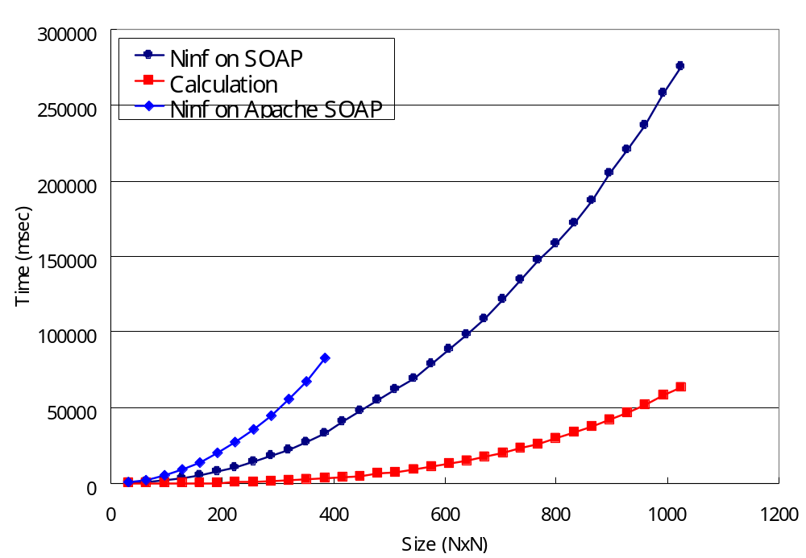
第2プロトタイプ(Ninf on SOAP) 性能評価
第2プロトタイプ
第1プロトタイプ
計算ライブラリ
実行時間
性能向上

Slide 22
オーバヘッド分析(1)
クライアント
サーバ
オーバヘッド
シリアライズ
送信
受信+デシリアライズ
計算ライブラリ実行
受信+デシリアライズ
シリアライズ+送信

Slide 23
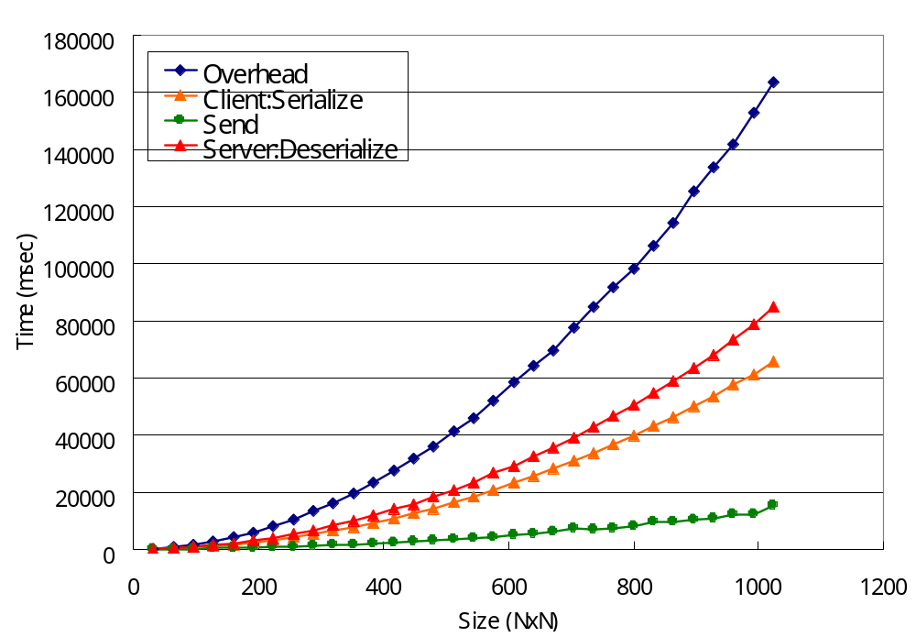
オーバヘッド分析(2)
オーバヘッド全体
デシリアライズ、シリアライズが
オーバヘッドの大部分を占める
デシリアライズ
シリアライズ
送信時間

Slide 24
Base64エンコーディング (1)
サイズの大きい配列では、オーバヘッドが大きい
配列データをBase64エンコーディングする
  サイズの減少、ＸＭＬタグ数の減少
性能向上
  シリアライズ・デシリアライズ時間の短縮
  送信時間の短縮
  <input2 xmlns: ns2=“http://schemas.xmlsoap.org/soap/encoding/”
  xsi:type=“ns2:Array” ns2:arrayType=“xsd:double[2,2]”>
  <item xsi:type=“xsd:double”>0.1234928508375589</item>
  <item xsi:type=“xsd:double”>0.45336420225272667</item>
  <item xsi:type=“xsd:double”>0.8887406170881601</item>
  </input2>

Slide 25
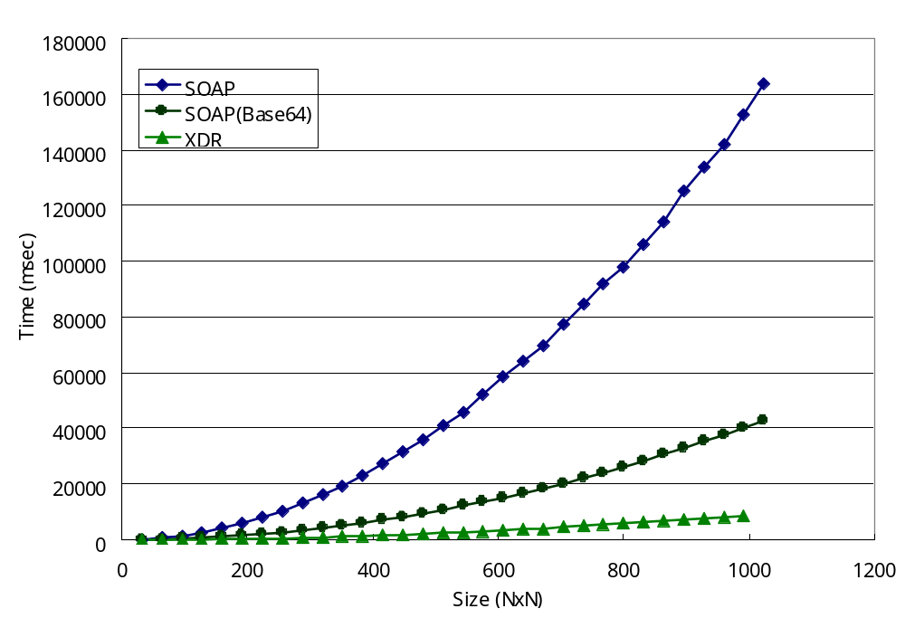
Base64エンコーディング (2)
オーバヘッドの比較
SOAP
オーバヘッドの約74%が削減
SOAP
(Base64)
XDR

Slide 26
HTTP Content-Length
ヘッダフィールド (1)
HTTP の Content-Length ヘッダフィールド
  HTTPサーバがメッセージの終端を検知するために必要
  SOAPメッセージの長さを知る必要があるため、シリアライズ（クライアント）とデシリアライズ（サーバ）を並列化できない
XMLでは、メッセージの終端をタグの組で検知可能
⇒ XML基盤のSOAPにおいては、Content-Lengthヘッダを省略可能である
（しかし、RFCには違反する）

Slide 27
HTTP Content-Length
ヘッダフィールド (2)
Content-Lengthヘッダフィールドを省略することで、シリアライズ（クライアント）とデシリアライズ（サーバ）の並列化が可能
クライアント
サーバ
クライアント
サーバ
シリアライズ
シリアライズ
+送信
受信+
デシリアライズ
送信
受信+
デシリアライズ
計算ライブラリ
実行
計算ライブラリ
実行

Slide 28
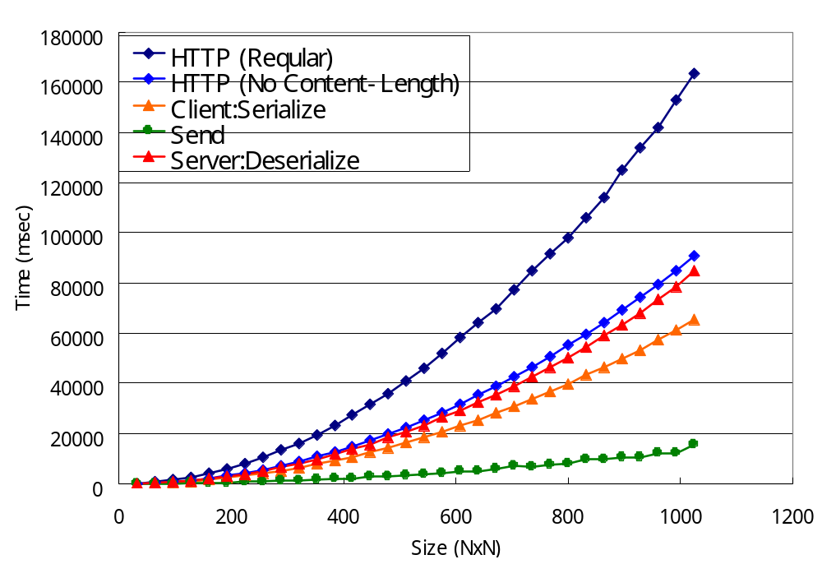
HTTP Content-Length
ヘッダフィールド (2)
Content-Length
あり
オーバヘッドの比較
Content-Length
なし
オーバヘッドの約45%が削減

Slide 29
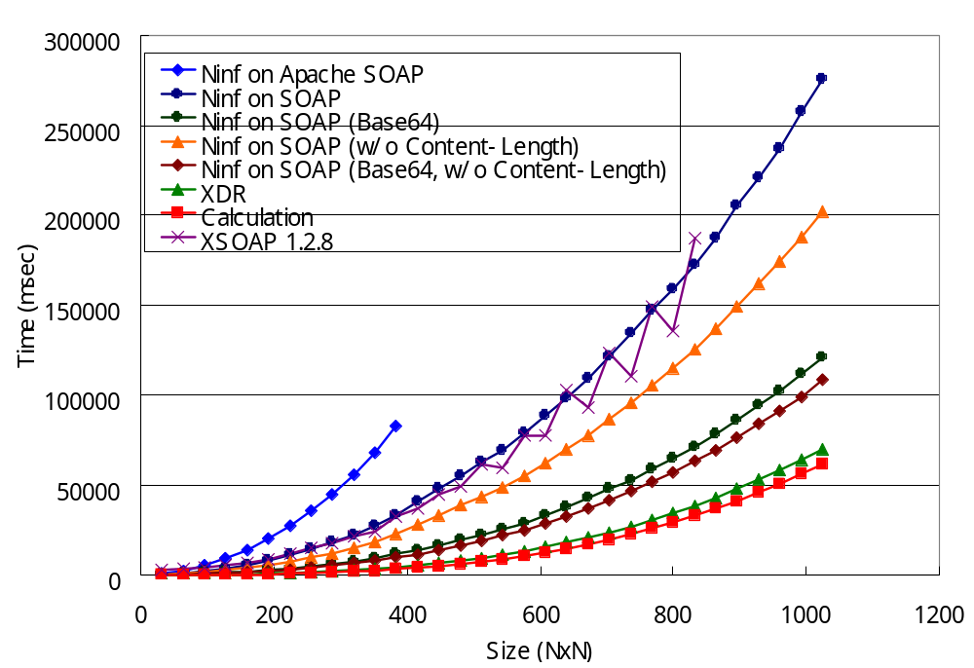
実験結果の比較
第2プロトタイプ
XSOAP
Base64,
Content-Lengthなし
ナイーブな実装に比べて、
オーバヘッドがかなり削減された
XDR
第1プロトタイプ

Slide 30
WSDL,SOAPの評価
他のツールとの接続実験の結果、インタオペラビリティが実証できた
しかし、いくつかの問題点が存在
  SOAP
    メッセージの増大
    パフォーマンスの低下
  WSDL
    配列のサイズの記述の仕組みがない
    部分配列、配列のストライドの記述の仕組みがない
    オプションの有無によるインタオペラビリティの問題
    記述の難解さ
  ⇒ 開発途上のプロトコルであるため、これからの改良が必要と考えられる

Slide 31
まとめ
XMLを基盤としたGridRPCシステムの開発を
行った
SOAPによるオーバヘッドはある程度削減可能であることを示した
  Base64エンコーディングの採用により、オーバヘッドの７４％が削減
  シリアライズ、デシリアライズの並列化により、オーバヘッドの４５％が削減
  ナイーブな実装と比較して、かなりの性能向上
SOAP,WSDLをGridRPCに用いることの評価
  WSDLの仕様拡張が必要

Slide 32
今後の課題
性能改善
  SOAPに最適化されたXMLパーサの開発
    WSDLを用いて、受信メッセージに適したパーサを動的に生成
  ＲＦＣに違反しないシリアライズ、デシリアライズの並列化の評価
    メッセージ長の計算を前もって行う2-Pathアルゴリズム
    それぞれのタグの最大長を取り、短い場合はパッディングするアルゴリズム
  C言語における実装
インタオペラビリティ
  インタオペラビリティの更なる評価
WSDL拡張仕様の提案
UDDIを用いた計算ポータル
  計算ポータルの構築
  クライアントからの計算ライブラリの検索

Slide 34
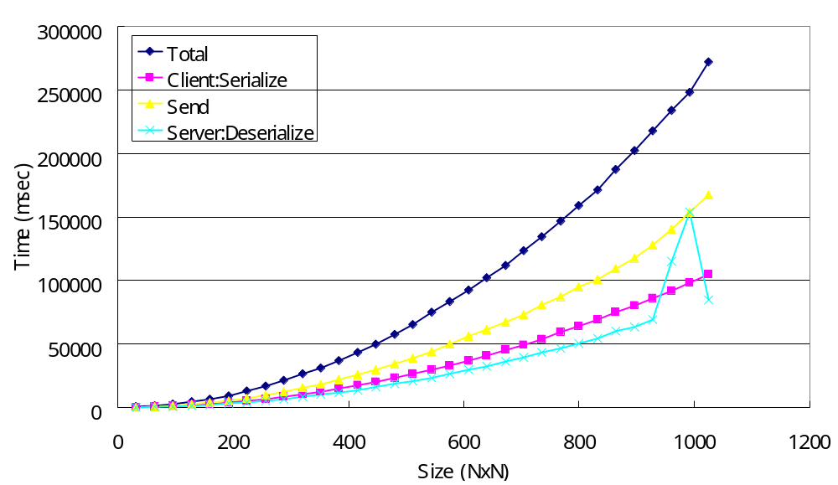
オーバヘッド分析（ＷＡＮ）

